Slide 1
18.600 第 38 讲：复习 · 练习题
Scott Sheffield · MIT · 中文翻译版
（Review: practice problems）
18.600 Lecture 38（中文版） · 第 1 页

Slide 2
次序统计量（Order statistics）
▶ 设 X 为 [−1, 1] 上服从均匀分布的随机变量。
18.600 Lecture 38（中文版） · 第 2 页

Slide 3
次序统计量
▶ 设 X 为 [−1, 1] 上服从均匀分布的随机变量。
▶ 计算 X² 的方差。
18.600 Lecture 38（中文版） · 第 3 页

Slide 4
次序统计量
▶ 设 X 为 [−1, 1] 上服从均匀分布的随机变量。
▶ 计算 X² 的方差。
▶ 若 X₁, …, Xₙ 是 X 的独立副本，求其中最小者 min{X₁, …, Xₙ} 的概率密度函数。
18.600 Lecture 38（中文版） · 第 4 页

Slide 5
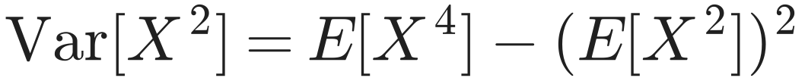
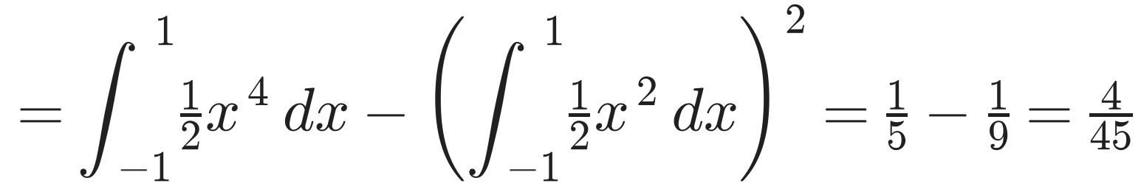
次序统计量 —— 解答
18.600 Lecture 38（中文版） · 第 5 页

Slide 6
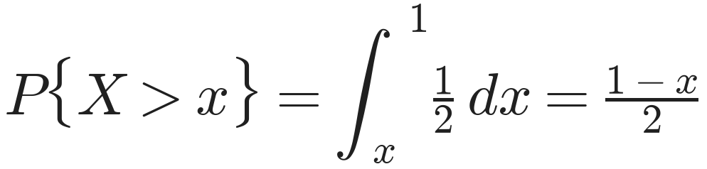
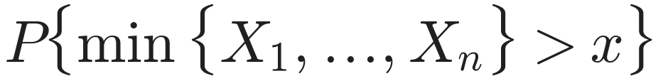
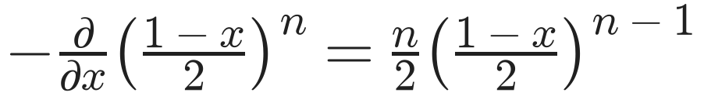
次序统计量 —— 解答
▶ 注意：对 x ∈ [−1, 1]，有
▶ 若 x ∈ [−1, 1]，则
▶ 因此密度函数为
18.600 Lecture 38（中文版） · 第 6 页

Slide 7
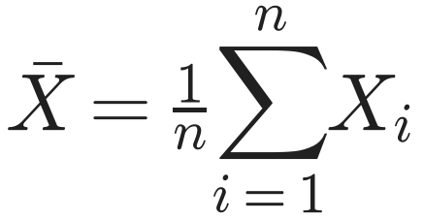
矩生成函数（Moment generating functions）
▶ 设 Xᵢ 为随机变量 X 的独立副本，Mₓ(t) 为 X 的矩生成函数。
▶ 用 Mₓ(t) 与 n 表示下面这个量的矩生成函数：
18.600 Lecture 38（中文版） · 第 7 页

Slide 8
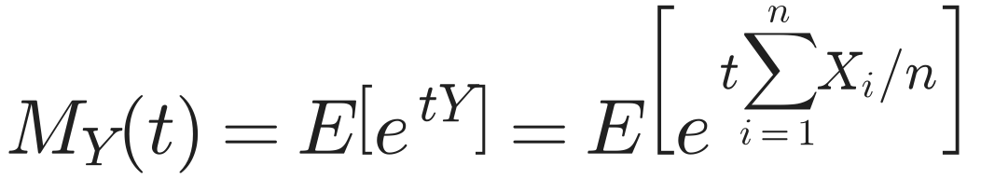

矩生成函数 —— 解答
▶ 记
则
18.600 Lecture 38（中文版） · 第 8 页

Slide 9
熵（Entropy）
▶ 设 X、Y 为独立随机变量，各以概率 ⅓ 取值 1，以概率 ⅔ 取值 2。
▶ 计算熵 H(X)。
18.600 Lecture 38（中文版） · 第 9 页

Slide 10
熵
▶ 设 X、Y 为独立随机变量，各以概率 ⅓ 取值 1，以概率 ⅔ 取值 2。
▶ 计算熵 H(X)。
▶ 计算 H(X + Y)。
18.600 Lecture 38（中文版） · 第 10 页

Slide 11
熵
▶ 设 X、Y 为独立随机变量，各以概率 ⅓ 取值 1，以概率 ⅔ 取值 2。
▶ 计算熵 H(X)。
▶ 计算 H(X + Y)。
▶ H(X + Y) 与 H(X, Y) 哪个更大？对任意离散随机变量 X、Y，结论是否依然成立？请解释。
18.600 Lecture 38（中文版） · 第 11 页

Slide 12
熵 —— 解答
18.600 Lecture 38（中文版） · 第 12 页

Slide 13
熵 —— 解答
18.600 Lecture 38（中文版） · 第 13 页

Slide 14
熵 —— 解答
▶ H(X, Y) 更大；且对任意 X、Y 都有 H(X, Y) ≥ H(X + Y)。原因：记
则对任意 x、y 有 a(x, y) ≤ b(x, y)，故
18.600 Lecture 38（中文版） · 第 14 页

